Slide 1
挖掘频繁模式、关联和相关

Slide 2
1 关联规则分析
挖掘关联规则(Spatial Association Rule Mining Approach)首先由Agrawal等提出，主要是从超级市场销售事务数据库中发现顾客购买多种商品时的搭配规律。最著名的关联规则挖掘算法是Apriori算法[R.Agrawal,1993]，其主要思路是统计多种商品在一次购买中共同出现的频数，然后将出现频数多的搭配转换为关联规则。Agrawal等人还提出了AIS。 AprioriTid, Cumulat,Houtsma， Park，Han J等人提出了各种关联规则的挖掘算法

Slide 3
If a,b,c,d,e五种商品类别
1 abc
2 bcde
3 abcde
4 cde
5 de
6 bce
7 ade
8 abe
9 abcde
10bcde
a：牛奶；b：尿布；c：苹果；d：某种玩具；e：面包
如1 abc。表示：某个顾客一次购买行为中，
购买了：牛奶，尿布，苹果；

Slide 4
什么是频繁模式分析？
频繁模式是频繁的出现在数据集中的模式
  如项集、子序或者子结构
动机：发现数据中蕴含的内在规律
  那些产品经常被一起购买？---啤酒和尿布？
  买了PC之后接着都会买些什么？
  我们能够自动的分类WEB文档吗？
应用
  购物篮分析、WEB日志（点击流）分析、捆绑销售等

Slide 5
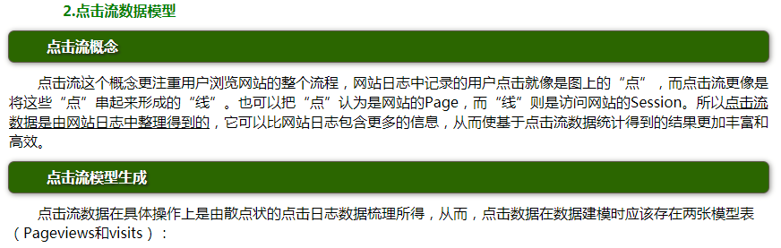

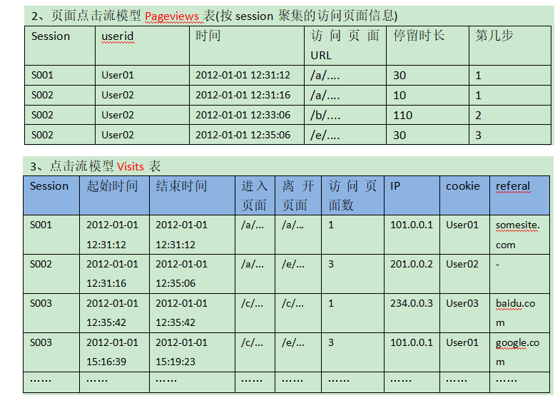

Slide 6
频繁模式挖掘的重要性
揭示数据集的内在的、重要的特性
作为很多重要数据挖掘任务的基础
  关联、相关和因果分析
  序列、结构（e.g.子图）模式分析
  时空、多媒体、时序的模式分析
  分类：关联分类
  聚类分析：基于频繁模式的聚类

Slide 7
购物篮分析
如果问题的全域是商店中所有商品的集合，则对每种商品都可以用一个布尔量来表示该商品是否被顾客购买，则每个购物篮都可以用一个布尔向量表示；而通过分析布尔向量则可以得到商品被频繁关联或被同时购买的模式，这些模式就可以用关联规则表示（e.g. 0001001100，这种方法丢失了什么信息？）
关联规则的两个兴趣度度量
  支持度
  置信度
  通常，如果关联规则同时满足最小支持度阈值和最小置信度阈值，则此关联规则是有趣的

Slide 8





关联规则：基本概念
3.提升度（Lift）
提升度表示含有X的条件下，同时含有Y的概率，与只看Y发生的概率之比。提升度反映了关联规则中的X与Y的相关性，提升度>1且越高表明正相关性越高，提升度<1且越低表明负相关性越高，提升度=1表明没有相关性，即相互独立。
给定：
  项的集合：I={i₁,i₂,...,i_{n}}
  任务相关数据D是数据库事务的集合，每个事务T则是项的集合，使得
  每个事务由事务标识符TID标识；
则关联规则是如下蕴涵式：
  其中 并且 ，规则 在事务集D中成立，并且具有支持度s和置信度c

Slide 9


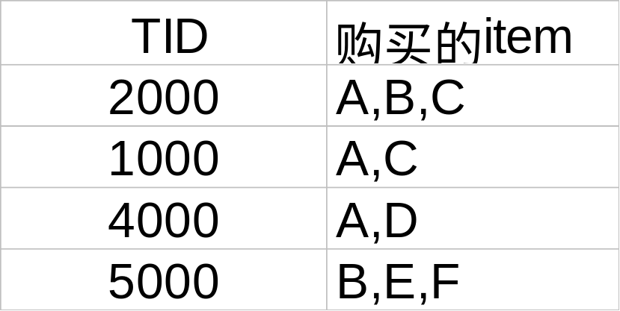
规则度量：支持度和置信度
Customer
buys both
  支持度s是指事务集D中包含 的百分比
  置信度c是指D中包含A的事务同时也包含B的百分比
  假设最小支持度阈值为50%，最小置信度阈值为50%，则有如下关联规则
    A ⇒ C (50%, 66.6%)
    C ⇒ A (50%, 100%)
  同时满足最小支持度阈值和最小置信度阈值的规则称作强规则
Customer
buys diaper
Customer
buys beer

Slide 10
基本概念——示例
项的集合 I={A,B,C,D,E,F}
每个事务T由事务标识符TID标识，它是项的集合 TID(2000)={A,B,C}
任务相关数据D是数据库事务的集合
D

Slide 11
频繁项集
基本概念
  k－项集：包含k个项的集合
    {牛奶，面包，黄油}是个3－项集
  项集的频率是指包含项集的事务数，简称为项集的频率、支持度计数或计数
  项集的支持度有时称为相对支持度，而出现的频率称作绝对支持度。如果项集I的频率大于（最小支持度阈值×D中的事务总数），则称该项集I为频繁项集。频繁k项集的集合通常记作L_{k}。
  项集置信度

Slide 12
关联规则挖掘 的两步过程
一般来说，关联规则的挖掘可以看作两步的过程：
  找出所有频繁项集
    该项集的每一个出现的频繁性 ≥ min_sup
  由频繁项集产生强关联规则
    即满足最小支持度和最小置信度的规则
主要挑战：会产生大量满足min_sup的项集，尤其当min_sup设置得低的时候
  E.g. 一个长度为100的频繁项集{a₁,a₂,…,a₁₀₀}包含的频繁项集的总个数为

Slide 13
极大项集与频繁闭项集
极大项集和频繁闭项集
  极大项集：频繁项集p，使得p的任何超项集都不是频繁的。
  频繁闭项集：一个频繁的闭的项集，其中项集c是闭的，如果不存在c的真超集c’，使得每个包含c的事务也包含c‘。

Slide 14

闭频繁项集和极大频繁项集
如果不存在真超项集Y使得Y与X在S中有相同的支持度计数，则称项集X在数据集S中是闭的。项集X是数据集S中的闭频繁项集，如果X在S中是闭的和频繁的。项集X是S中的极大频繁项集（或极大项集），如果X是频繁的，并且不存在超项集Y使得 并且Y在S中是频繁的。
设C是数据集S中满足min_sup的闭频繁项集的集合，令M是S中满足min_sup的极大频繁项集的集合。假定我们有C和M中每个项集的支持度计数，则C和他的计数信息可以用来导出频繁项集的完整集合（我们称C包含了关于频繁项集的完整信息）。
E.g.
  DB中只有两个事务{<a₁,a₂,…,a₁₀₀>; <a₁,a₂,…,a₅₀>}，min_sup=1，则 C= {<a₁,a₂,…,a₁₀₀>:1; <a₁,a₂,…,a₅₀>:2}，M= {<a₁,a₂,…,a₁₀₀>:1} （显然{a₁,a₂,…,a₅₀} 有个频繁超集{a₁,a₂,…,a₁₀₀} ）。

Slide 15
关联规则挖掘分类 (1)
根据挖掘的模式的完全性分类：给定min_sup，可以挖掘频繁项集的完全集，闭频繁项集和极大频繁项集。也可以挖掘被约束的频繁项集（即满足用户指定的一组约束的频繁项集）、top-k频繁项集
不同的应用对挖掘的模式的完全性有不同的要求，我们主要研究挖掘频繁项集的完全集、闭频繁项集

Slide 16
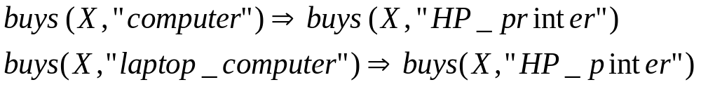
关联规则挖掘分类 (2)
根据规则集所涉及的抽象层
  单层关联规则
  多层关联规则 （挖掘的规则集由多层关联规则组成）
    E.g. 下例购买的商品涉及不同的抽象级
根据规则中设计的数据维
  单维关联规则
    E.g.（仅涉及buys这个维）
  多维关联规则

Slide 17
关联规则挖掘分类 (3)
根据规则中所处理的值类型
  布尔关联规则（规则考虑的关联为项是否出现）
  量化关联规则（规则描述量化的项或属性间的关联）
根据所挖掘的规则类型分类
  关联规则
  相关规则

Slide 18
关联规则挖掘分类 (4)
根据所挖掘的模式类型分类
  频繁项集挖掘
    从事务或关系数据集中挖掘频繁项集
  序列模式挖掘
    从序列数据集中搜索频繁子序列
  结构模式挖掘
    在结构化数据集中搜索频繁子结构

Slide 19
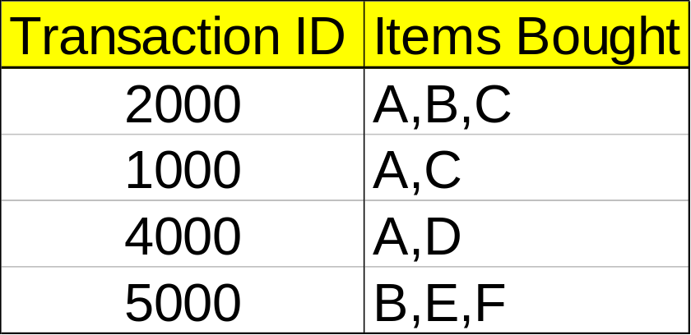
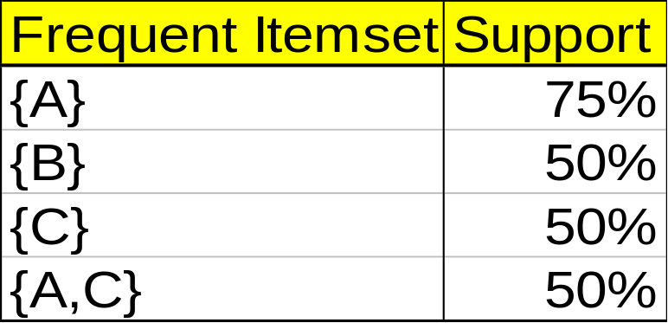

由事务数据库挖掘单维布尔关联规则
最简单的关联规则挖掘，即单维、单层、布尔关联规则的挖掘。
最小支持度 50%
最小置信度 50%
对规则A ⇒ C，其支持度 =50%
置信度

Slide 20
Apriori算法 (1)
Apriori算法是挖掘布尔关联规则频繁项集的算法
Apriori算法利用频繁项集性质的先验知识（prior knowledge），通过逐层搜索的迭代方法，即将k-项集用于探察(k+1)-项集，来穷尽数据集中的所有频繁项集。
  先找到频繁1-项集集合L₁,然后用L₁找到频繁2-项集集合L₂，接着用L₂找L₃，直到找不到频繁k-项集，找每个L_{k}需要一次数据库扫描。

Slide 21
Apriori算法 (2)
Apriori算法利用的是Apriori性质：频繁项集的所有非空子集也必须是频繁的。
  模式不可能比A更频繁的出现
  Apriori算法是反单调的，即一个集合如果不能通过测试，则该集合的所有超集也不能通过相同的测试。
  Apriori性质通过减少搜索空间，来提高频繁项集逐层产生的效率

Slide 22
Apriori算法
连接步: 通过连接产生Ck
剪枝步: 如果一个候选k-项集的(k-1)-子集不在(k-1)-的频繁项集中,则该候选集也不可能是频繁的,从而由Ck删除
伪代码
  Ck: 大小为k的候选集
  Lk: 大小为k的频繁项集
  L1= {频繁项集};
    for(k= 1; Lk!=∅; k++) do begin
      Ck+1= 从Lk中产生的候选集;
    for each transaction t∈D do
      对于包含在t中的属于Ck+1的所有候选集的计数加一
    Lk+1= Ck+1中满足最小支持度的候选集
  end
  return∪kLk;

Slide 23
Apriori算法步骤
Apriori算法由连接和剪枝两个步骤组成。
连接：为了找L_{k}，通过L_{k-1}与自己连接产生候选k-项集的集合，该候选k项集记为C_{k}。
C_{k}是L_{k}的超集，即它的成员可能不是频繁的，但是所有频繁的k-项集都在C_{k}中（为什么？）。因此可以通过扫描数据库，通过计算每个k-项集的支持度来得到L_{k} 。
  为了减少计算量，可以使用Apriori性质，即如果一个k-项集的(k-1)-子集不在L_{k-1}中，则该候选不可能是频繁的，可以直接从C_{k}删除。

Slide 24
Apriori算法——示例
Itemset | sup
{A} | 2
{B} | 3
{C} | 3
{D} | 1
{E} | 3
Database TDB
Itemset | sup
{A} | 2
{B} | 3
{C} | 3
{E} | 3
L₁
Tid | Items
10 | A, C, D
20 | B, C, E
30 | A, B, C, E
40 | B, E
C₁
1st scan
C₂
Itemset | sup
{A, B} | 1
{A, C} | 2
{A, E} | 1
{B, C} | 2
{B, E} | 3
{C, E} | 2
C₂
L₂
Itemset
{A, B}
{A, C}
{A, E}
{B, C}
{B, E}
{C, E}
Itemset | sup
{A, C} | 2
{B, C} | 2
{B, E} | 3
{C, E} | 2
2nd scan
C₃
Itemset
{A,B,C}
{B, C, E}
3rd scan
L₃
Itemset | sup
{B, C, E} | 2

Slide 25
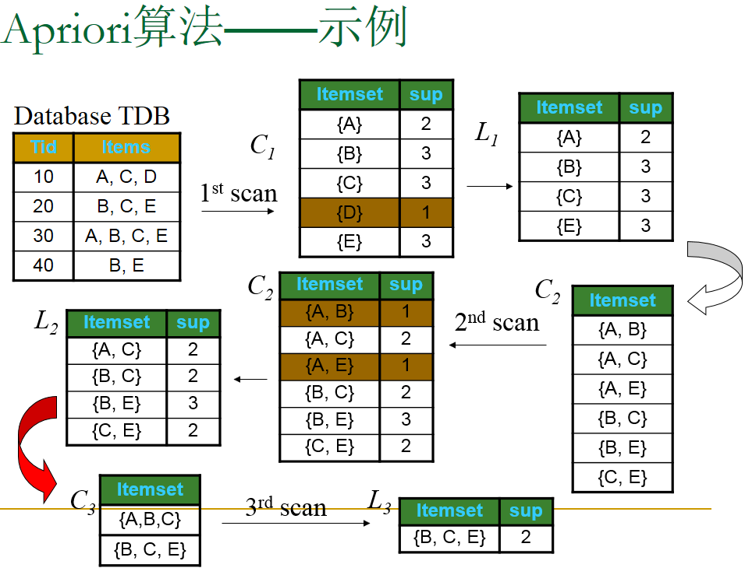

使用Apiori性质由L₂产生C₃
1 ．连接：
  C3=L₂ L₂= {{A,C},{B,C},{B,E}{C,E}} {{A,C},{B,C},{B,E}{C,E}} = {{A,B,C},{A,C,E},{B,C,E}}
2．使用Apriori性质剪枝：频繁项集的所有子集必须是频繁的，对候选项C₃，我们可以删除其子集为非频繁的选项：
  {A,B,C}的2项子集是{A,B},{A,C},{B,C}，其中{A,B}不是L₂的元素，所以删除这个选项；
  {A,C,E}的2项子集是{A,C},{A,E},{C,E}，其中{A,E} 不是L₂的元素，所以删除这个选项；
  {B,C,E}的2项子集是{B,C},{B,E},{C,E}，它的所有2－项子集都是L₂的元素，因此保留这个选项。
3．这样，剪枝后得到C₃={{B,C,E}}

Slide 26
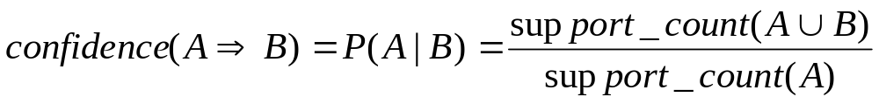
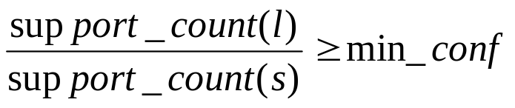

由频繁项集产生关联规则
同时满足最小支持度和最小置信度的才是强关联规则，从频繁项集产生的规则都满足支持度要求，而其置信度则可由以下公式计算：
每个关联规则可由如下过程产生：
  对于每个频繁项集l，产生l的所有非空子集；
  对于每个非空子集s，如果 则输出规则“ ”

Slide 27
提高Apriori算法的有效性(1)
Apriori算法主要的挑战
  要对数据进行多次扫描；
  会产生大量的候选项集；
  对候选项集的支持度计算非常繁琐；
解决思路
  减少对数据的扫描次数；
  缩小产生的候选项集；
  改进对候选项集的支持度计算方法

Slide 28
提高Apriori算法的有效性(2)
方法1：事务压缩（压缩进一步迭代的事务数）
  不包含任何k-项集的事务不可能包含任何(k+1)-项集，这种事务在下一步的计算中可以加上标记或删除。
方法2：划分
  挖掘频繁项集只需要两次数据扫描
  D中的任何频繁项集必须作为局部频繁项集至少出现在一个部分中。
    第一次扫描：将数据划分为多个部分并找到局部频繁项集
    第二次扫描：评估每个候选项集的实际支持度，以确定全局频繁项集

Slide 29
提高Apriori算法的有效性(3)
方法3：选样（在给定数据的一个子集挖掘）
  基本思想：选择原始数据的一个样本，在这个样本上用Apriori算法挖掘频繁模式
  通过牺牲精确度来减少算法开销，为了提高效率，样本大小应该以可以放在内存中为宜，可以适当降低最小支持度来减少遗漏的频繁模式
    可以通过一次全局扫描来验证从样本中发现的模式

Slide 30
不产生候选频繁项集的算法——FP树
Apriori算法的主要开销：
  可能要产生大量的候选项集
    10⁴个频繁1-项集会导致10⁷个频繁2-项集
    对长度为100的频繁模式，会产生2¹⁰⁰个候选
  重复扫描数据库，通过模式匹配检查一个很大的候选集合
不产生候选频繁项集的算法——FP-树频集算法
  一种采用divide and conquer（分治策略）的方法
    在经过第一遍扫描之后，把数据库中的频集压缩进一棵频繁模式树（FP-tree），同时依然保留其中的关联信息；
    将FP-tree分化成一些条件库，每个库和一个长度为1的频集相关，然后再对这些条件库分别进行挖掘。

Slide 31
从数据库构建一个FP树
TID Items bought (ordered) frequent items
100 {f, a, c, d, g, i, m, p} {f, c, a, m, p}
200 {a, b, c, f, l, m, o} {f, c, a, b, m}
300 {b, f, h, j, o} {f, b}
400 {b, c, k, s, p} {c, b, p}
500 {a, f, c, e, l, p, m, n} {f, c, a, m, p}
min_sup= 3
{}null
步骤:
扫描一次数据库，导出频繁项的集合（1-项集）
将频繁项按降序排列
再次扫描数据库，构建FP树
项头表
Item frequency head
f 4
c 4
a 3
b 3
m 3
p 3
f:4
c:1
c:3
b:1
b:1
a:3
p:1
m:2
b:1
p:2
m:1

Slide 32
FP树的构建（第二次扫描数据库）
创建树的根节点，用null标记；
将每个事务中的项按递减支持度计数排列，并对每个事务创建一个分枝；
  比如为第一个事务{f, c, a, m, p}构建一个分枝
当为一个事务考虑增加分枝时，沿共同前缀上的每个节点的计数加1，为跟随前缀后的项创建节点并连接
  比如将第二个事务{f, c, a, b, m}加到树上时，将为f，c，a各增计数1，然后为{b, m}创建分枝
创建一个项头表，以方便遍历，每个项通过一个节点链指向它在树中的出现。

Slide 33
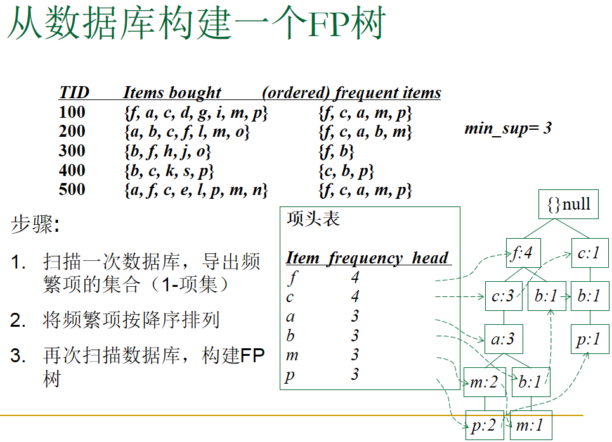
FP树结构的好处
完整性
  不会打破任何事务数据中的长模式
  为频繁模式的挖掘保留了完整的信息
紧凑性
  减少了不相关的信息——非频繁的项被删除
  按频率递减排列——使得更频繁的项更容易在树结构中被共享
  数据量比原数据库要小

Slide 34
FP树挖掘
FP树的挖掘步骤：
  由长度为1的频繁模式（初始后缀模式）开始，构造它的条件模式基（一个“子数据库”，由FP树中与后缀模式一起出现的前缀路径集组成。
  构造该初始后缀模式的条件FP树，并递归的在该树上实现挖掘。模式增长通过后缀模式与条件FP树产生的频繁模式连接实现。

Slide 35

FP树挖掘——从FP树到条件模式基
从项头表开始挖掘，由频率低的节点开始
沿循每个（频繁）项的链接来遍历FP树
通过积累该项的前缀路径来形成一个条件模式基
项头表
Item frequency head
f 4
c 4
a 3
b 3
m 3
p 3
{}null
Conditional pattern bases
item cond. pattern base
c f:3
a fc:3
b fca:1, f:1, c:1
m fca:2, fcab:1
p fcam:2, cb:1
f:4
c:1
c:3
b:1
b:1
a:3
p:1
m:2
b:1
p:2
m:1

Slide 36
FP树挖掘——构建条件FP树
对每个条件模式基
  为基中的每一项累积计数
  为模式基中的频繁项构建FP树
{}null
m-条件模式基:
  fca:2, fcab:1
项头表
Item frequency head
f 4
c 4
a 3
b 3
m 3
p 3
f:4
c:1
{}
所有关于m的频繁模式：
m,
fm, cm, am,
fcm, fam, cam,
fcam
c:3
b:1
b:1

a:3
p:1
f:3

m:2
b:1
c:3
p:2
m:1
a:3
m-条件FP-树

Slide 37
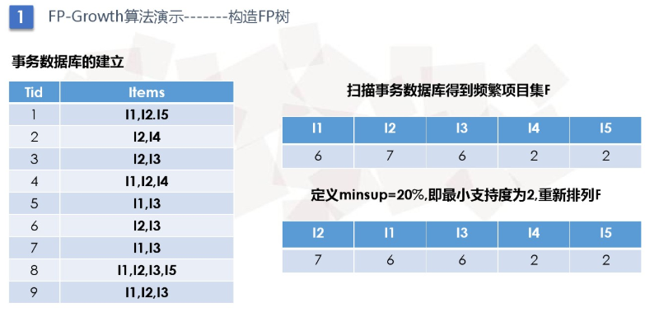
FP例子

Slide 38
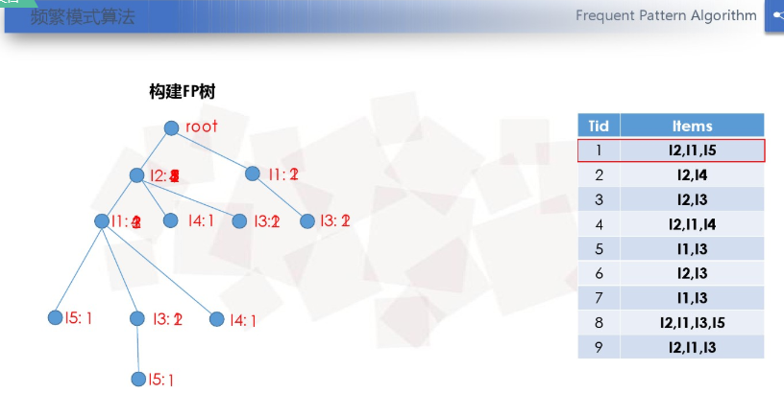

Slide 39
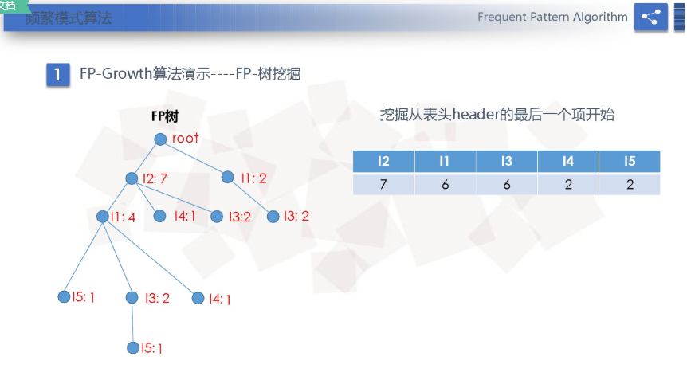

Slide 40
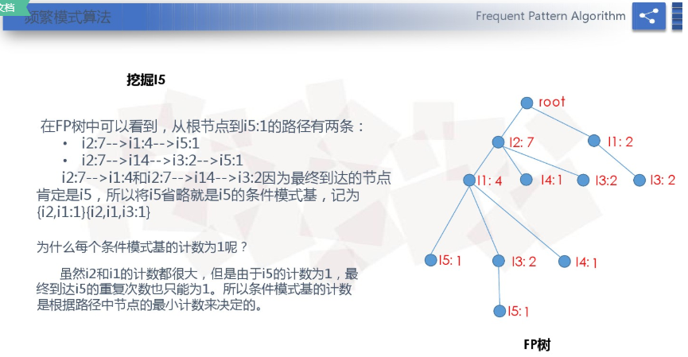

Slide 41
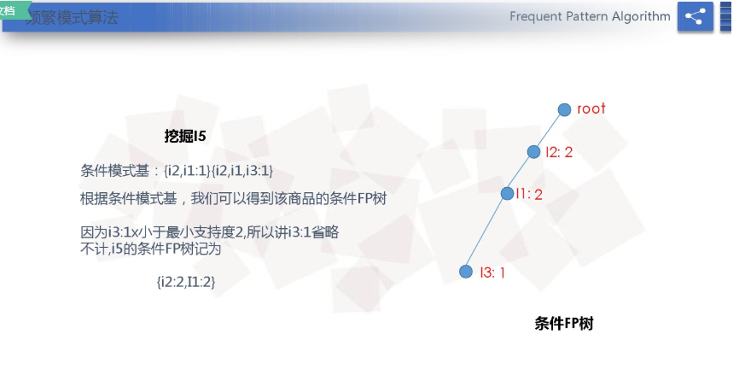

Slide 42
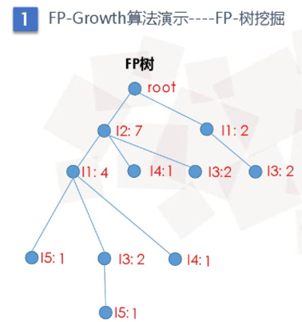
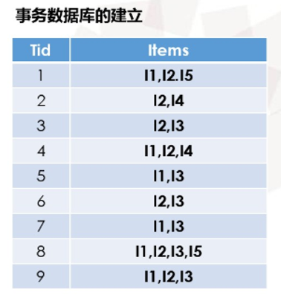
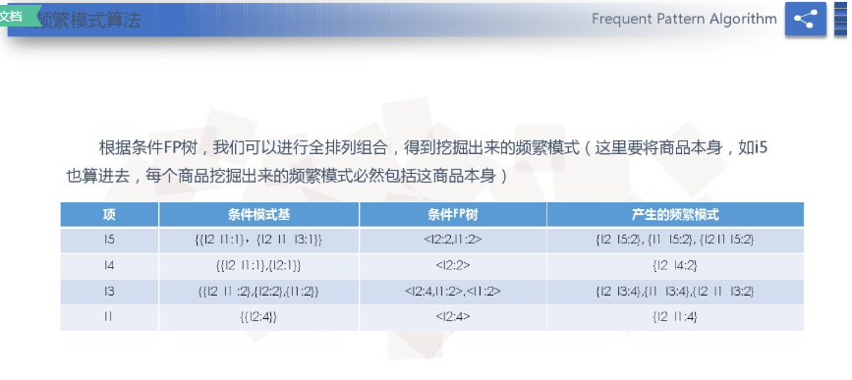
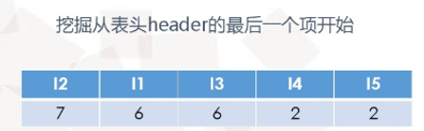

Slide 43
在韩家炜教授提出FP-growth算法之前，关联分析普遍采用Apriori及其变形算法。但是，Apriori及其变形算法需要多次扫描数据库，并需要生成指数级的候选项集，性能并不理想。FP-growth算法提出利用了高效的数据结构FP-tree，不再需要多次扫描数据库，同时也不再需要生成大量的候选项。

Slide 44
习题一
数据库有4个事务。设min_sup=60%,min_conf=80%
分别使用Apriori和FP-增长算法找出频繁项集。
列出所有的强关联规则（带支持度s和置信度c）
TID | Itmes_bought
T100 | {K,A,D,B}
T200 | {D,A,C,E,B}
T300 | {C,A,B,E}
T400 | {B,A,D}

